Slide 1
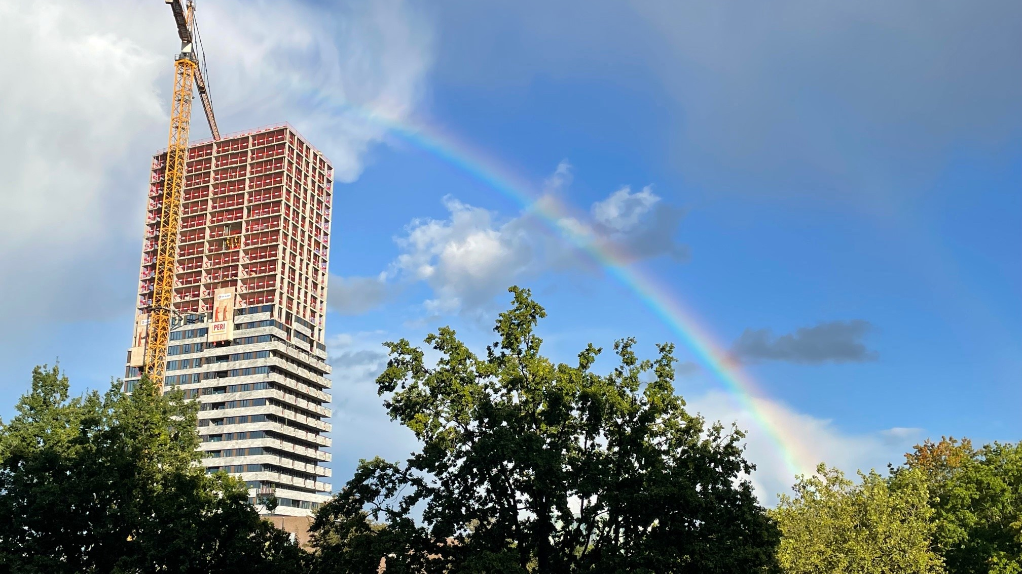
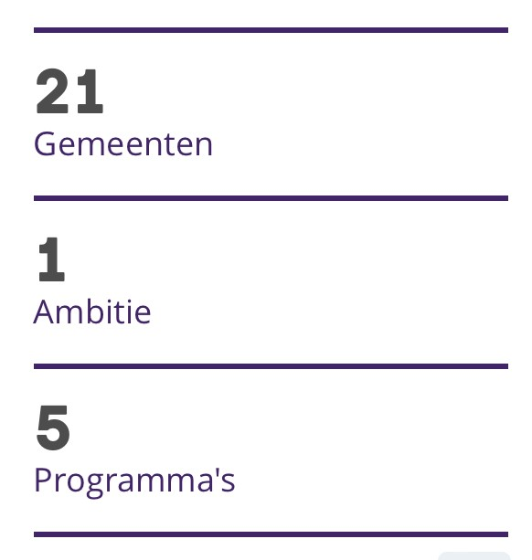
“Alleen door samen te werken zijn we in staat om de groei
in de regio in goede banen te leiden”
Ontwikkelperspectief
Notes:
Dit staat op het scherm totdat presentatie begint.

Slide 2

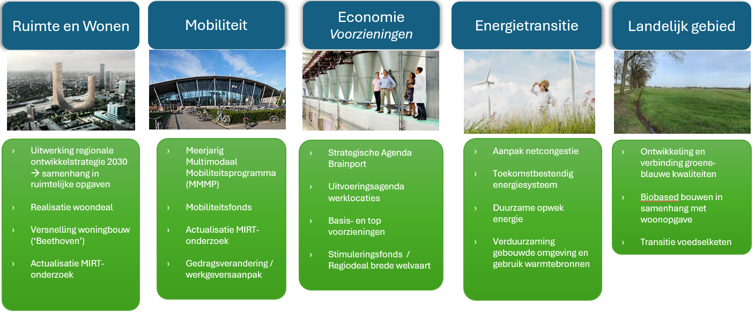

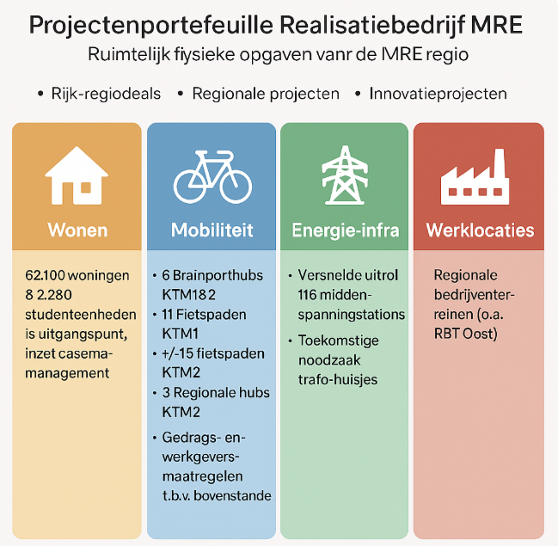
Strategische programmatische opgaven
* Programmabureau MRE
Realisatieopgaven
* Realisatiebedrijf MRE
Regietafel Uitvoeringskracht – Ambities en capaciteit regionale opgaven in balans

Slide 3


Ontwikkelperspectief Realisatie
Functionele opgave
Naast de substantiële financiële middelen die reeds beschikbaar komen voor inhoudelijke opgaven, richt dit ontwikkelperspectief zich op de functionele opgave: het organiseren van voldoende snelheid, middelen en slagkracht in de uitvoering.
De kern van de functionele opgave is het realiseren van regionale realisatieteams die gemeenten ondersteunen bij hun uitvoeringsvraagstukken. Deze teams combineren expertise, innovatie en samenwerking, en worden flexibel ingezet waar de opgave in het fysiek-ruimtelijk domein het grootst is.

Slide 4
Realisatiebedrijf MRE
Het Realisatiebedrijf MRE richt zich op casemanagement en projectmanagement van complexe ruimtelijke projecten en bundelt expertise en capaciteit om belemmeringen in de uitvoering – inhoudelijk, juridisch, bestuurlijk of procedureel – weg te nemen. Daarmee versnelt het de realisatie van woningbouw, mobiliteit, energie-infrastructuur en werklocaties. Gemeenten zijn en blijven bestuurskundig in the lead, het Realisatiebedrijf MRE zorgt in publiek-privaat samenspel voor doorbraken in de uitvoering.
Voor gemeenten, inwoners, bedrijven en investeerders betekent dit meer voorspelbaarheid en tempo in gebieds- en projectontwikkeling en daarmee een sterke impuls voor de schaalsprong van onze Brainportregio.

Slide 5
Uitgangspunten Realisatiebedrijf MRE
Gemeentelijk eigenaarschap
Bovenlokale ondersteuning
Slagkracht en snelheid
Multi-partite funding en verantwoording
Effectief mandaat bij partners
Taken
Primair: Casemanagement en Expertise & Capaciteit.
Secundair: Monitoring en Innovatie
Projectenportefeuille
Opgebouwd uit 1. Rijk-Regio deals, 2. Regionale sleutelprojecten en 3. Innovatieve projecten.

Slide 6

Funding en entiteit Realisatiebedrijf MRE
Gestoeld op publiek - private samenwerking
Realisatiebedrijf MRE vraagt actief
subsidies aan bij potentiële funding partners.
Gemeenten dragen bij volgens P*Q
Betrokkenheid en medezeggenschap financieringspartners geborgd via Funding Partner Overleg
Realisatiebedrijf MRE.
Versterkend op gemeentelijk eigenaarschap, stevige publieke borging én voldoende zelfstandigheid voor ondernemerschap, snelheid en kracht.

Slide 7
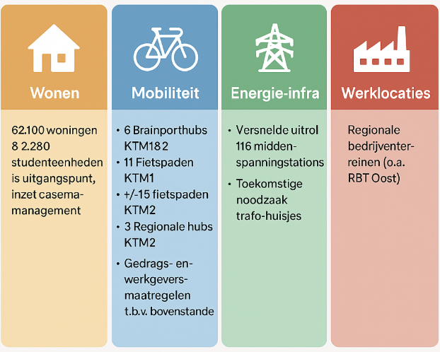
Projectenportefeuille Realisatiebedrijf MRE
Voorbeelden casuïstiek:
Studenthuisvesting grondpositie.
Netcongestie woningbouw
Bouw naast landbouw (spuitzones)
Grootschalige ontwikkeling voor kleinschalige gemeenten

Slide 8
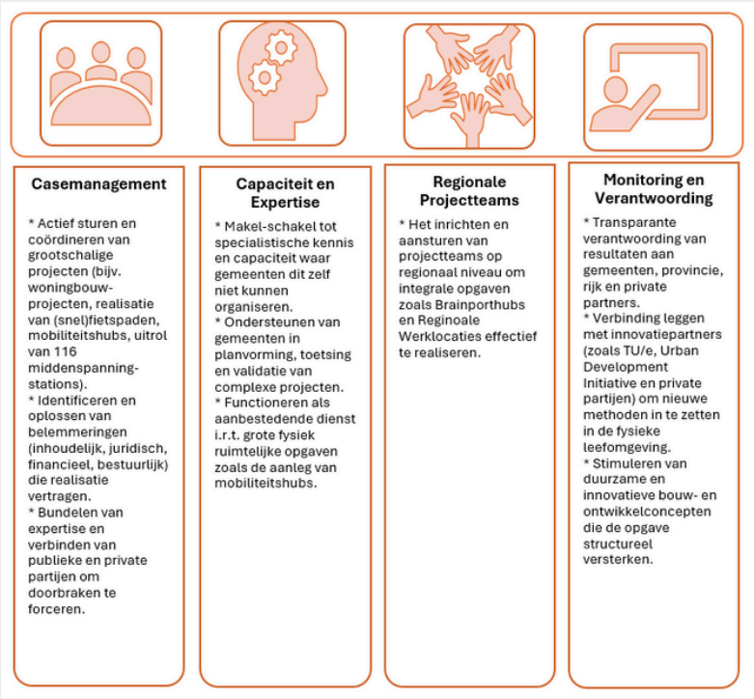
Inzet Realisatiebedrijf MRE

